Slide 1
Digital Crossroads OERs
Modul 1- Einführung in das digitale Wohlbefinden

Slide 2
Modul 1 Überblick
1
Was ist digitales Wohlbefinden und Technostress?
Im Rahmen dieses Moduls erhalten die Lernenden Informationen über das Konzept des digitalen Wohlbefindens und erfahren, warum es so wichtig ist.
Beispiele für Technostress, Situationen und Faktoren, die zu verschiedenen, psychischen Zuständen beitragen können. Die Lernenden werden auch die Möglichkeit haben, ihre eigenen Vorlieben und Bedürfnisse in der digitalen Arbeitsumgebung zu erkunden und sich mit dem Recht auf Abschalten vertraut zu machen.
2
Die digitale Überlastung verstehen
3
Unsere eigenen digitalen Vorlieben und Bedürfnisse erforschen und verstehen
4
Das Recht eines Arbeitnehmenden, die Verbindung zu trennen
5
Übungen und zusätzliche Ressourcen

Slide 3
01
Was ist digitales Wohlbefinden und Technostress?

Slide 4

Was ist bei diesem Thema zu erwarten?
Dieses erste Thema wird aufzeigen, was digitales Wohlbefinden ist und wie es sich auf Sie als Arbeitnehmer, aber auch auf ein Unternehmen auswirken kann. Im zweiten Teil dieses ersten Themas werden wir dann das Konzept des Technostresses behandeln, d. h. die positiven und negativen Auswirkungen, die Technologie auf unseren Arbeitsalltag haben kann.

Slide 5
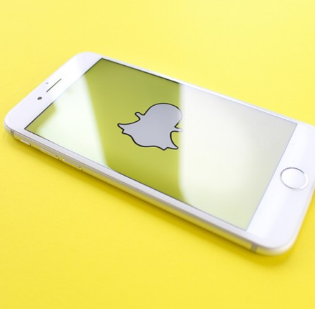
Einführung in das digitale Wohlbefinden
Digitales Wohlbefinden ist ein Begriff, der die Auswirkungen von Technologien und digitalen Diensten auf die geistige, körperliche, soziale und emotionale Gesundheit der Menschen beschreibt.
Heutzutage sind viele Arbeitsplätze und alltägliche Aktivitäten auf das Internet und digitale Geräte angewiesen.
Das Ziel des digitalen Wohlbefindens (für die Nutzer dieser Technologien) besteht darin, gesunde Gewohnheiten zu fördern und die Nutzer dabei zu unterstützen ein gesundes Leben in ihrem Alltag zu führen.

Slide 6

Was ist digitales Wohlbefinden?
Zu den gängigen digitalen Wellness-Praktiken gehören beispielsweise die Begrenzung der Bildschirmzeit, das Tragen einer Blaulichtbrille, um die Ermüdung der Augen zu verringern, und das Stummschalten von Benachrichtigungen auf Mobilgeräten, um ständige Unterbrechungen zu vermeiden.

Slide 7
Was ist digitales Wohlbefinden?
Das digitale Wohlbefinden kann aus verschiedenen Perspektiven und in unterschiedlichen Kontexten und Situationen betrachtet werden:
Individuelle Perspektive
Persönliche, Lern- und Arbeitskontexte: Es geht darum, die positiven Vorteile und potenziellen negativen Aspekte der Beschäftigung mit digitalen Aktivitäten zu erkennen und zu verstehen und sich der Möglichkeiten bewusst zu sein, diese zu steuern und zu kontrollieren, um das Wohlbefinden zu verbessern.
Gesellschaftliche oder organisatorische Perspektive
Die Anbieter von digitalen Systemen, Diensten und Inhalten sind dafür verantwortlich, dass diese gut verwaltet, unterstützt, zugänglich und gerecht sind. Sie müssen auch die Nutzer befähigen und ihre Fähigkeiten ausbauen, damit alle, die mit ihnen arbeiten, in der Lage sind, dies auf eine Weise zu tun, die ihr Wohlbefinden unterstützt und/oder verbessert.

Slide 8
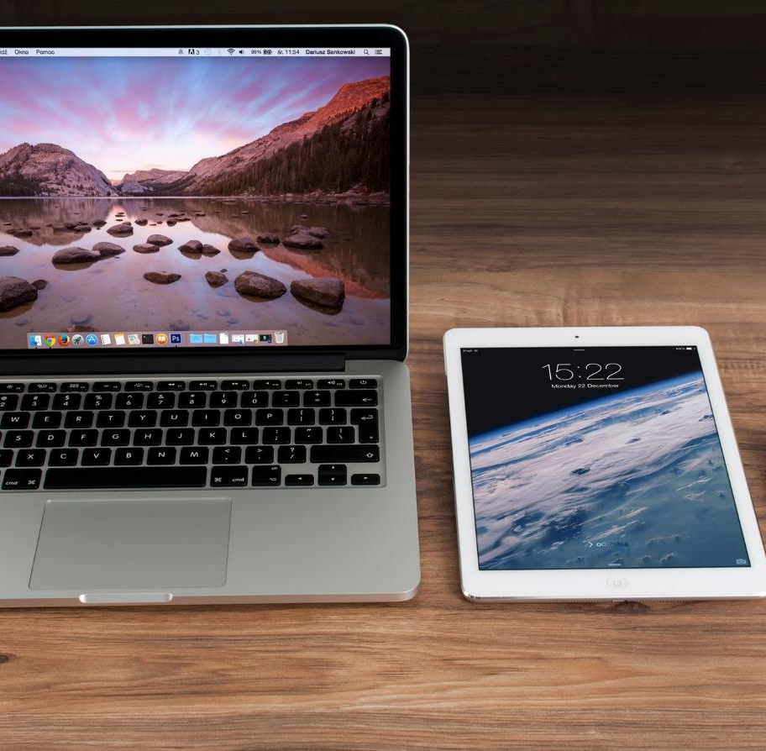
Warum ist Digital Wellness so wichtig?
Der verstärkte Einsatz von Technologie steht in direktem Zusammenhang mit psychischen Problemen und Störungen des menschlichen Verhaltens.
Die übermäßige Nutzung von Technologie am Arbeitsplatz wird mit Burnout in Verbindung gebracht, was darauf hindeutet, dass Arbeitgeber Instrumente und Praktiken einführen sollten, die die Nutzung von Technologie einschränken, um ein gesünderes Leben und Arbeiten zu fördern.
Quelle

Slide 9

Warum ist Digital Wellness so wichtig?
Stärkeres Engagement der Mitarbeiter und höhere Produktivität:
Ein durchschnittlicher Arbeitnehmender nutzt mehr als 9 verschiedene Anwendungen, um seine Arbeit zu erledigen. Durch die Förderung des digitalen Wohlbefindens mittels digitaler Arbeitsplatztechnologien, die die Konzentration fördern und Ablenkungen reduzieren, können Unternehmen die Erschöpfung ihrer Mitarbeiter verringern und deren Engagement und Produktivität verbessern.
Quelle

Slide 10

Warum ist Digital Wellness so wichtig?
Verbesserte Zufriedenheit der Mitarbeitenden:
Mehr als 84 Prozent der Arbeitnehmer halten eine bessere Work-Life-Balance für wesentlich für die Zufriedenheit am Arbeitsplatz, und digitales Wohlbefinden ist ein wichtiges Element dieser Balance. Durch die Einführung von Praktiken des digitalen Wohlbefindens, wie z. B. unplugged Whitespace-Zeit und flexible Arbeitsregelungen, können Unternehmen die Zufriedenheit ihrer Mitarbeitenden verbessern.
Quelle

Slide 11
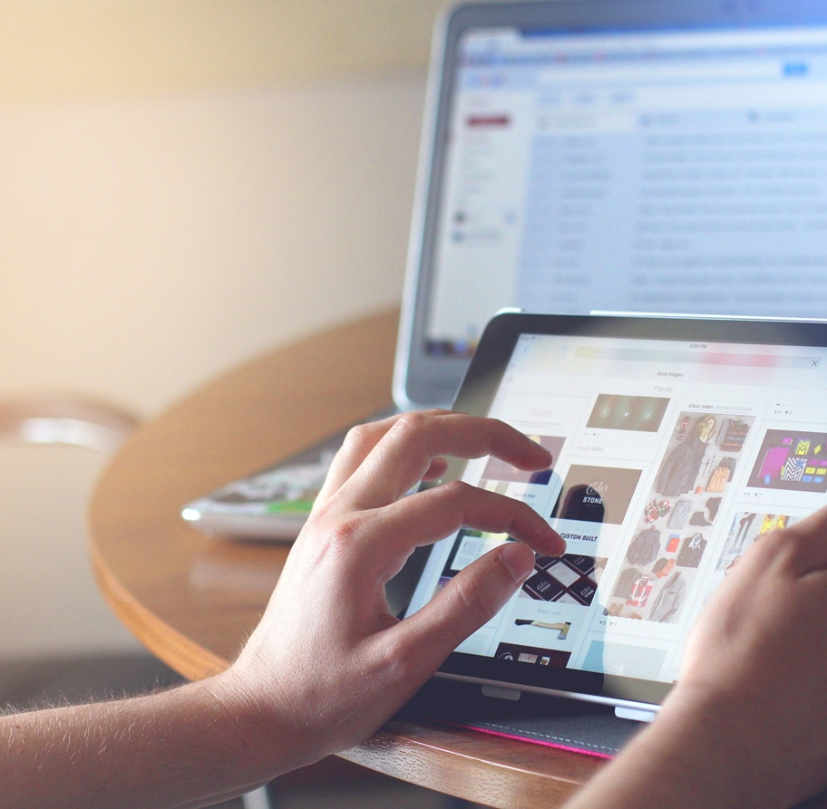
Warum ist Digital Wellness so wichtig?
Bessere Gesundheitsergebnisse:
Wird dem digitalen Wohlbefinden nicht genügend Aufmerksamkeit geschenkt, kann dies zur Techniksucht führen, die mit einem höheren Stressniveau und Angstzuständen einhergeht. Wenn Arbeitnehmer aufgrund der übermäßigen Nutzung von Technologie mit Burnout konfrontiert sind, nehmen sie mit größerer Wahrscheinlichkeit Krankheitstage in Anspruch und sind bei der Arbeit weniger zuversichtlich. Indem sie sich auf ihr digitales Wohlbefinden konzentrieren, können sie diese Risiken mindern und ihre geistige und körperliche Gesundheit verbessern.
Quelle

Slide 12
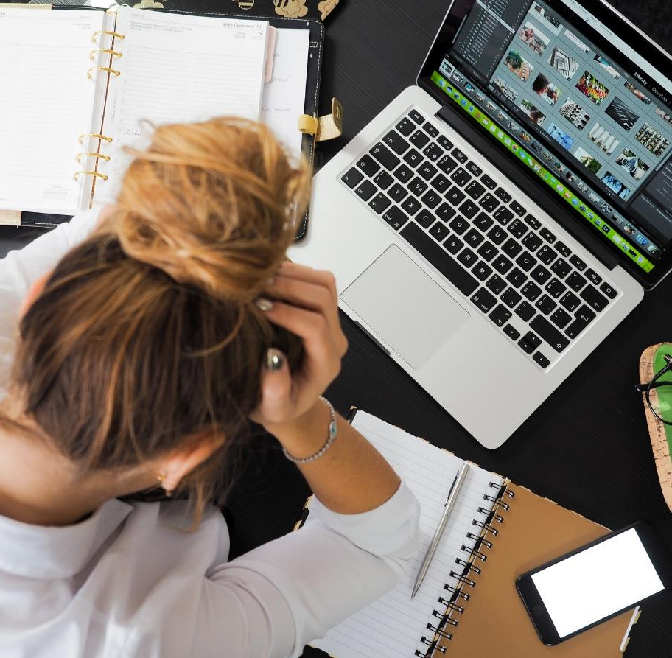
Was ist Technostress?
Technostress ist eine Art von Stress, der durch den raschen technologischen Wandel verursacht wird und sich daraus ergibt, dass man nicht in der Lage ist, die sich verändernden Kompetenzen zu erfüllen.
Wenn ein Individuum mit den technologiebezogenen Anforderungen in seinem Umfeld nicht zurechtkommt, können diese Anforderungen als Techno-Overload, Techno-Unsicherheit, Techno-Invasion und Techno-Komplexität wahrgenommen werden.
Quelle

Slide 13
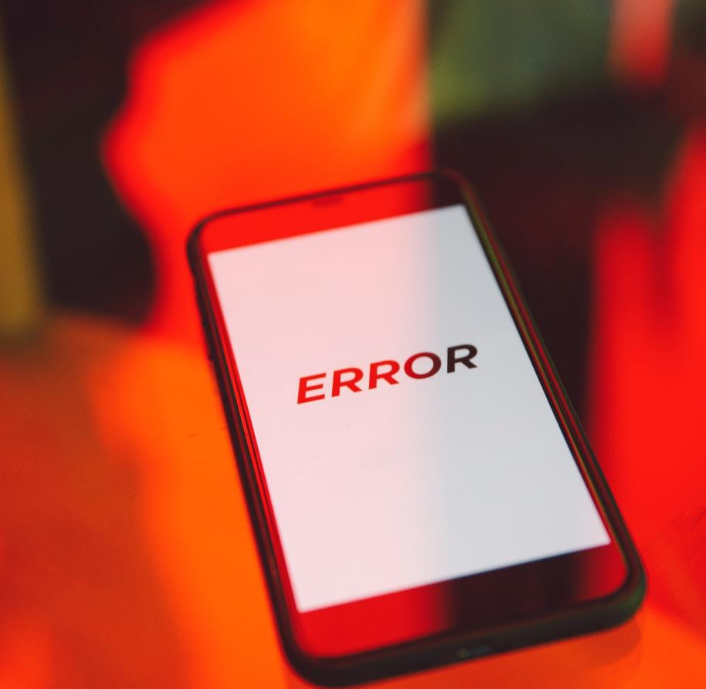
Was verursacht Technostress?
Ein hoher Technologiekonsum ist für den Technostress verantwortlich. Wenn wir anfangen, uns zu sehr auf die Technologie zu verlassen, kommt eine Zeit, in der die Technologie uns mit ihrer Anfälligkeit zurückwirft und uns mit negativen Auswirkungen wie Technostress zurücklässt.
Es gibt zwei Arten von Technostress: Entweder fällt es den Menschen schwer, neue Technologien zu akzeptieren, oder sie machen einen zu großen Hype um neue Technologien und beginnen, sich zu sehr auf sie zu verlassen. In beiden Fällen fallen sie dem Technostress zum Opfer.
Quelle

Slide 14
02
Die digitale Überlastung verstehen

Slide 15
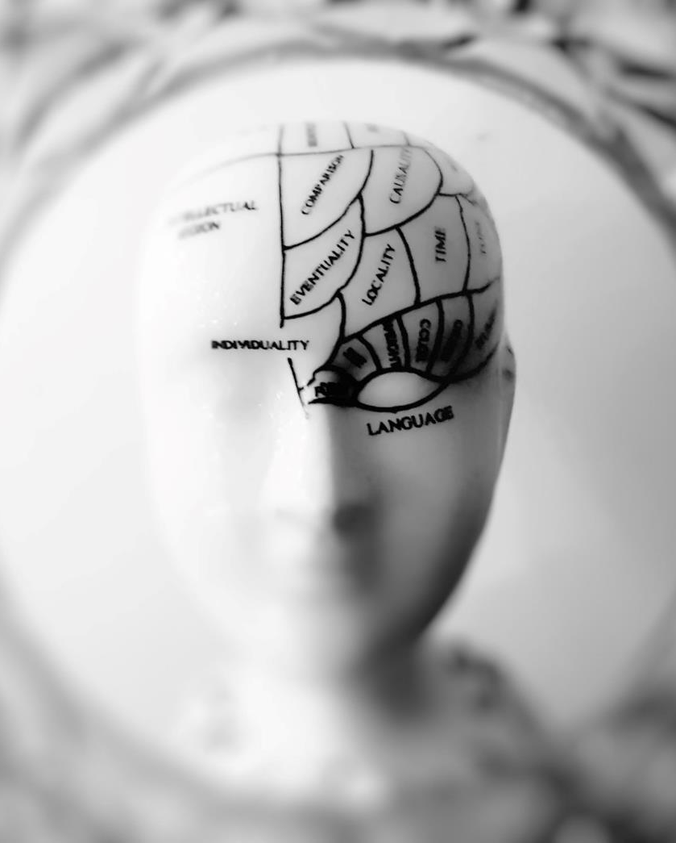
Was ist digitale Überlastung?
Digitale Überlastung ist ein überwältigendes Gefühl, das dadurch entsteht, dass man ständig mit digitalen Plattformen und Benachrichtigungen verbunden ist und ständig damit bombardiert wird.
Ihr Gehirn verfügt nur über eine gewisse kognitive Kapazität, um analytisch zu denken, sich Informationen zu merken und sich über längere Zeiträume zu konzentrieren, kann beeinträchtigt sein.
Wenn Sie digital überlastet sind, haben Sie möglicherweise Probleme mit der geistigen Belastbarkeit und sind weniger kreativ.

Slide 16

Auswirkungen der digitalen Überlastung
Verlust der Kontrolle über Ihr tägliches Leben. Bei der Nutzung von Technologie wird im Gehirn ein chemischer Botenstoff namens Dopamin freigesetzt. Alle modernen Technologien sind darauf ausgelegt, diese Reaktion hervorzurufen. Dies kann zur Abhängigkeit von digitalen Technologien führen.
Die digitale Überlastung kann sich auch stark auf die psychische Gesundheit auswirken und Stress, Ängste und Depressionen verstärken, da sich das digitale Leben ausweitet. Weniger Interaktion von Angesicht zu Angesicht, zunehmende Inaktivität, schlechte persönliche Kommunikationsfähigkeiten und ein allgemeines Misstrauen zwischen Menschen.

Slide 17
Verhaltensweisen, die zu einer digitalen Überlastung führen können
Vielleicht erkennen Sie einige der unten aufgeführten digitalen Verhaltensweisen, die Ihr Wohlbefinden beeinträchtigen können:
Internetsucht - online einkaufen, Videospiele spielen, Facebook, Blogs, Videos, soziale Medien abrufen
Zeitverschwendung - zu viel Zeit mit dem Scrollen verbringen, weniger Zeit in der realen Welt verbringen und es genießen, mit Menschen zu interagieren, Sport zu treiben usw.
Zwanghaftes Überprüfen und Nutzen sozialer Medien, wobei Sie süchtig werden und den Großteil Ihrer Zeit online verbringen
Wir verhalten uns wie Automaten - als ob wir sofort reagieren müssten
Phantomvibrationen in der Tasche - Wahrnehmung nicht vorhandener Benachrichtigungen von Smartphones
Google-Effekt - in der ständig vernetzten Welt ist es unwahrscheinlicher, dass Menschen Informationen so leicht abrufen, wenn sie denken, dass sie sie nachschlagen können

Slide 18

Fallstudie - 1
Das Projekt Balance Guard
Schild für Mitarbeiterversammlung - Bing images

Slide 19
DAS PROJEKT BALANCE GUARD
Technostress
"Technostress" ist zu einem der am häufigsten verwendeten Begriffe in der heutigen digitalen Welt geworden. Aufgrund des drastischen Wandels in der Arbeitswelt fällt es den Arbeitnehmern schwer, sich an die zunehmende digitale Nutzung anzupassen und mit dem durch die Technologie verursachten Stress fertig zu werden.
Es liegt in der Verantwortung des Unternehmens, sich auf das digitale Wohlbefinden der Mitarbeiter zu konzentrieren und ihnen beizubringen, wie sie den digitalen Stress bewältigen können.
Durch den Zwang, sich an die plötzliche Zunahme der digitalen Nutzung anzupassen, sind die Arbeitnehmenden zunehmend mit neuen Belastungen am Arbeitsplatz konfrontiert, was zu digitalem Stress bei den Arbeitnehmern geführt hat. Um diesem Problem zu begegnen, beschloss ein Unternehmen, das Stressniveau der Mitarbeiter zu analysieren und zu bewerten, indem es ihnen bei der Aufzeichnung des Stresses half. Außerdem wurden entsprechende Lösungen entwickelt, um den Stress zu bewältigen und ein Gleichgewicht zwischen Arbeit und Leben herzustellen.
QUELLE: https://gesundearbeit-mega.de/projekt/balanceguard

Slide 20
Einführung in das Balance Guard Projekt
Arbeitnehmenden sind eher geneigt, Technostress zu entwickeln, weil sie neue Technologien mehr als üblich nutzen müssen.
Das digitale Wohlbefinden der Mitarbeitenden ist wichtig, und durch ein ausgeglichenes Arbeitsleben können die Mitarbeiter ein stressfreies Leben führen.
Der erste Schritt zur Überwindung von "Technostress" besteht darin, die Probleme zu verstehen, zu analysieren und zu bewerten, mit denen die Mitarbeitenden in den Unternehmen konfrontiert sind.
Aufgrund der immer individuelleren Arbeitssituationen wird ein erfolgreiches Zusammenspiel von betrieblicher und individueller Prävention immer wichtiger. Während viele Beschäftigte privat Smartwatches und Apps für Gesundheit, Fitness und Lifestyle nutzen, fehlt es bislang an webbasierten Angeboten, die mit dem Arbeitsschutzmanagement verknüpft sind. Hier knüpft das Projekt Balance Guard an.

Slide 21
Ziele des Balance Guard-Projekts
Das Ziel:
Das Hauptziel dieses Projekts ist es, die Probleme der Arbeitnehmenden zu verstehen und eine Lösung für die Ursache zu finden.
Um das Ziel zu erreichen, wurde ein webbasiertes Hilfssystem zur ganzheitlichen Stressüberwachung und gesunden Arbeit entwickelt und getestet.
Mit Hilfe dieses Hilfssystems konnten die Beschäftigten ihre Arbeitsbelastungen und -anforderungen kontinuierlich erfassen. Es visualisiert Prozesse und Zusammenhänge von gesundheitsrelevanten Merkmalen der Arbeitssituation und gibt den Nutzern individuelle Empfehlungen zur gesunden Gestaltung ihrer Arbeit sowie zur Erholung und zum Ausbau ihrer Ressourcen.
SOURCE

Slide 22
Ergebnisse des Balance Guard-Projekts
Ergebnis:
Das gemeinsam mit den interdisziplinären Netzwerkpartnern entwickelte Assistenzsystem ist von Anfang an in ein Interventionssetting eingebettet: Leitfäden, Beratungs- und Qualifizierungsangebote regeln und begleiten den betrieblichen Einsatz, initiieren kollektive Lernprozesse und unterstützen die Organisations- und Personalentwicklung in den anwendenden Unternehmen. Durch den Einsatz neuer Technologien gelingt es Balance Guard, individuelle und betriebliche Präventionsstrategien zu verknüpfen - und damit das betriebliche Sicherheits- und Gesundheitsmanagement zu stärken. Für das digitale Wohlbefinden der Mitarbeitenden wird gesorgt, was wiederum zu einer höheren Produktivität führt.
QUELLE

Slide 23
Das Projekt Balance Guard
Da sich Digital Crossroads auf die Erhaltung der Gesundheit der Mitarbeitenden konzentriert, hat uns das Projekt Balance Guard ein Verständnis für die Bedeutung des digitalen Wohlbefindens der Mitarbeitenden und die Schlüsselbereiche vermittelt, auf die man sich konzentrieren sollte, um ein gesundes Umfeld für die Mitarbeitenden zu erhalten.
Dieses Projekt hat uns einen Einblick in die Ergebnisse der Produktivität gegeben, wenn sich die Unternehmen um die psychische Gesundheit ihrer Mitarbeitenden kümmern.
QUELLE: https://gesundearbeit-mega.de/projekt/balanceguard
Notes:
Ich kann die Quelle nicht einfügen

Slide 24
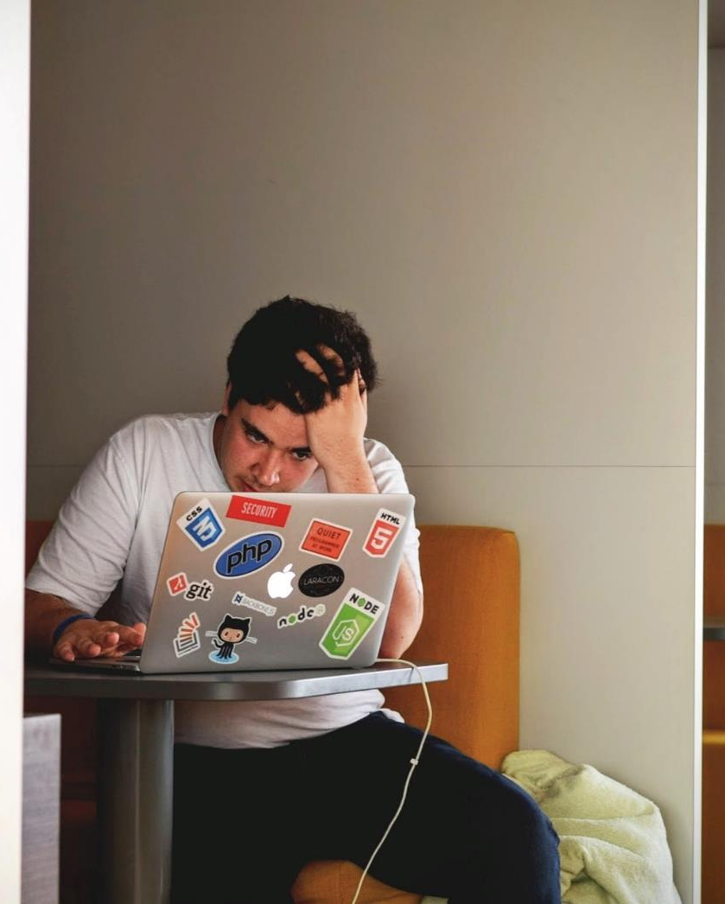
Was kann Technostress am Arbeitsplatz bewirken?
Technostress am Arbeitsplatz kann zu vielen Dingen führen. Hier sind einige Symptome, die auftreten können, wenn ein Arbeitnehmer über längere Zeit Technostress ausgesetzt ist:
Geringere Produktivität
Geringere Arbeitszufriedenheit
Vermindertes Engagement für die Organisation

Slide 25

Symptome des zwanghaften Konsums
Zu den Symptomen, die mit einer zwanghaften Nutzung digitaler Geräte einhergehen können, gehören:
Schlafstörungen
Depression
Beziehungsstress
Erhöhte Cortisolwerte
Externer Ort der Kontrolle
Materialismus
Angst vor sozialer Interaktion
Ein Bedürfnis nach Berührung

Slide 26
Sie fragen sich, wie Sie bei der digitalen Überlastung punkten können?
Es gibt mehrere Fragen, die Sie sich stellen können, um herauszufinden, wie digital überlastet Ihr Arbeitsplatz sein könnte. Fragen Sie sich selbst:
Haben Sie das Gefühl, dass Sie ehrlich über Themen sprechen können, die Sie am Arbeitsplatz betreffen?
Wie zufrieden sind Sie mit dem Ausmaß an Kontrolle und Engagement, das Sie bei Ihrer Arbeit haben?
Beeinträchtigt die Anzahl der Sitzungen, an denen Sie teilnehmen müssen, meine Arbeitsfähigkeit?
Fühlen Sie sich durch Ihre Arbeit ausgebrannt?
Ist Ihre Arbeit für Sie frustrierend?
Haben Sie das Gefühl, dass jede Arbeitsstunde für Sie anstrengend ist?

Slide 27
Versuchen Sie einen digitalen Stresstest!
Wenn Sie mehrere der Fragen auf der vorherigen Seite mit "Ja" beantwortet haben, besteht die Gefahr, dass Sie unter digitaler Überlastung oder Technostress leiden! Machen Sie diese kurze Umfrage, um Ihr Stressniveau zu analysieren:
https://www.mindtools.com/pages/article/newTCS_08.htm

Slide 28
03
Erforschung und Verständnis unserer digitalen Vorlieben und Bedürfnisse

Slide 29

Was erwartet Sie in diesem Modul?
Im Laufe dieses Moduls werden wir herausfinden, wie wir einige der negativen Auswirkungen digitaler Technologien vermeiden können, insbesondere in Bezug auf die Aufmerksamkeitsspanne und wie leicht wir uns durch die Nutzung verschiedener Formen digitaler Technologien ablenken lassen können.
Im zweiten Teil dieses Themas geht es um Informationen, die dazu beitragen, diese negativen Auswirkungen zu verringern, sowie um Ratschläge, wie Sie Ihre Konzentration und Aufmerksamkeitsspanne verbessern und einen Konzentrationsverlust verringern können.

Slide 30
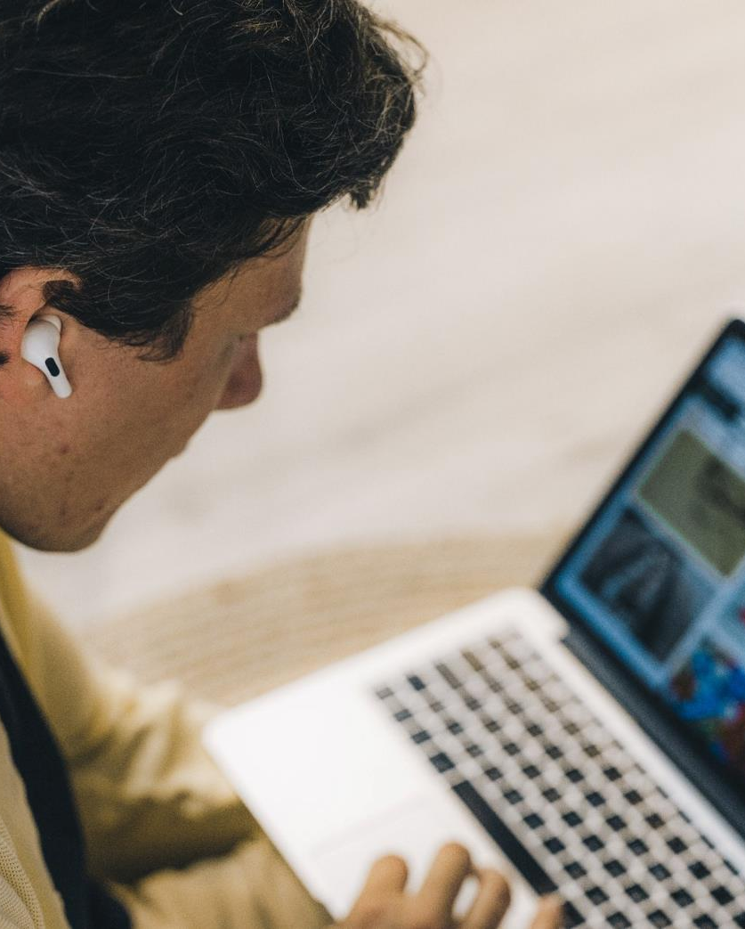
Wie wir uns gegen die negativen Auswirkungen der Technologie wappnen.
Obwohl es sehr einfach ist, sich auf die negativen Aspekte der digitalen Technologien zu konzentrieren, sind sie ein wesentlicher Bestandteil des modernen Lebens. Die meisten von uns nutzen mehrere digitale Technologien bei ihren täglichen Aufgaben.
Es ist wichtig, dass wir das richtige Verständnis für die Gefahren der digitalen Technologie entwickeln, aber es ist auch wichtig, dass wir über Techniken und Methoden verfügen, die sicherstellen, dass wir digitale Technologien weiterhin auf sichere Weise nutzen können.
Werfen wir einen genaueren Blick auf einige der negativen Auswirkungen der Nutzung digitaler Technologien und wie man sie vermeiden kann.

Slide 31
Digitale Ablenkung
Digitale Ablenkung liegt vor, wenn Sie ein digitales Gerät (Smartphone, Laptop, Tablet) benutzen, während Sie einer anderen Tätigkeit nachgehen.
Sie tritt auf, wenn digitale Geräte für Aktivitäten genutzt werden, die nichts mit dem Unterricht oder der Arbeit zu tun haben. Dazu gehören häufig Textnachrichten, E-Mails, Surfen im Internet, die Nutzung sozialer Medien und das Spielen von Spielen.
Aufgrund der Digitalisierung, die die Pandemie mit sich gebracht hat, kann man sich leicht angewöhnen, während der Arbeit oder im Unterricht auf sein Handy zu schauen.

Slide 32

Digitale Ablenkung bewältigen
Eine der besten Methoden zur Bewältigung der digitalen Ablenkung besteht darin, sich vorübergehend von der Technologie zu trennen, was zu weniger digitalen Ablenkungen führt.
Die Fähigkeit zum Multitasking wird zwar von vielen als positive Eigenschaft angesehen, sie ist aber auch eine wichtige Quelle für digital bedingten Stress, der kontrolliert werden kann, wenn wir uns angewöhnt haben, Pausen zu machen.
Werfen wir einen Blick auf einige in den USA durchgeführte Untersuchungen zum Umgang mit digitaler Ablenkung.

Slide 33
Digitale Ablenkung bewältigen
Hier sind einige überraschende Ergebnisse von Untersuchungen, die durchgeführt wurden, um Arbeitnehmern mit digitaler Ablenkung zu helfen:
20 % der Arbeitnehmer möchten, dass ihr:e Arbeitgeber:in ihnen hilft, digitale Ablenkung während der Arbeit zu kontrollieren.
25 % der Industriearbeiter wollen, dass ihr Arbeitgeber sie dabei unterstützt.
Mehr als 50 % der Arbeitnehmenden, die aufgrund von COVID von zu Hause aus arbeiten, geben an, dass sie sogar mehr Zeit als früher während der Arbeitszeit damit verbringen, sich über soziale Medien, SMS, E-Mails und Anrufe mit Familie und Freunden auszutauschen.
Die durchschnittliche Person verbringt an ihrem Arbeitsplatz 2,6 Stunden pro Arbeitstag mit dem Zugriff auf digitale Inhalte, die nichts mit ihrer Arbeit zu tun haben

Slide 34
Digitale Ablenkung bewältigen
Hier sind einige überraschende Ergebnisse von Untersuchungen, die durchgeführt wurden, um Arbeitnehmenden mit digitaler Ablenkung zu helfen:
26 % geben an, dass es an ihrem Arbeitsplatz zu Unfällen gekommen ist, die durch Ablenkung durch Smartphones verursacht wurden.
58 % gaben an, dass ihr:e Arbeitgeber:in eine Richtlinie hat, die die private Smartphone-Nutzung während der Arbeitszeit einschränkt
27 % wünschen sich, dass ihr:e Arbeitgeber:in sie dabei unterstützt, ihre Smartphone-Nutzung während der Arbeitszeit zu reduzieren
10 % geben an, dass Unfälle an ihrem Arbeitsplatz durch Ablenkung durch Smartphones verursacht wurden.

Slide 35

Was ist eine Aufmerksamkeitsspanne?
Die Aufmerksamkeitsspanne ist die Zeit, die eine Person sich auf eine Aufgabe konzentrieren kann, bevor sie das Bedürfnis nach einer Pause verspürt oder abgelenkt wird.
Diese Zeitspanne kann von Person zu Person variieren. Es ist schwierig, eine genaue Zeitspanne für die Aufmerksamkeitsspanne jeder Person festzulegen, da sie von der Komplexität der Aufgabe und den natürlichen kognitiven Fähigkeiten jeder Person abhängen kann.
Wenn Sie dafür sorgen, dass Ihre Mitarbeitenden ihre tägliche Arbeit ohne Ablenkung erledigen können, können Sie die Produktivität steigern und Burnout- und Stresssymptome lindern.

Slide 36

Digitale Technologie und Aufmerksamkeitsspanne
Die digitale Technologie beeinflusst die Aufmerksamkeitsspanne auf verschiedene Weise.
Informationserinnerung - die Nutzung von Internet-Suchmaschinen kann dazu führen, dass wir uns schlechter an Informationen erinnern. Die meisten Forscher:innen sind sich einig, dass das Gedächtnis in solchen Situationen nicht weniger leistungsfähig ist, sondern dass wir es nur anders nutzen.
Zu den möglichen weiteren schädlichen Auswirkungen einer intensiven Nutzung von Bildschirmen und Technologien gehören verstärkte Aufmerksamkeitsdefizitsymptome, Beeinträchtigung der emotionalen und sozialen Intelligenz, Technologiesucht, soziale Isolation, Beeinträchtigung der Gehirnentwicklung und Schlafstörungen.

Slide 37

Verbesserung der Aufmerksamkeitsspanne von Arbeitnehmenden
Dies sind einige Vorschläge, wie Sie die Aufmerksamkeitsspanne Ihrer Arbeitnehmer verbessern können:
Üben Sie aufmerksames Zuhören. Eine Möglichkeit, unsere Aufmerksamkeitsspanne zu erweitern und zu schärfen, besteht darin, aktives, aufmerksames Zuhören zu üben. Dies hilft, die Fähigkeit des Geistes, Informationen aufzunehmen und zu verarbeiten, zu konzentrieren.
Nehmen Sie sich mehr Zeit zum Lesen. Eine weitere Möglichkeit, die Konzentrationsfähigkeit zu verbessern, ist aufmerksames Lesen.
Körperliche Aktivität. Eine weitere Möglichkeit, unsere Aufmerksamkeitsspanne zu erhöhen, ist ein moderates Maß an Bewegung.

Slide 38
Verlust des Fokus
Stellen Sie sich folgende Situation vor.
In der nächsten halben Stunde findet eine Kundenbesprechung statt, und die Daten sind noch nicht fertig. Wir wissen, wie viele Berichte erstellt werden müssen, aber Ihr Mitarbeiter hat vielleicht Schwierigkeiten, die Aufgabe zu erledigen. Vielleicht stellen Sie sogar fest, dass einige Mitarbeiter nie in der Lage sind, die Aufgaben des Tages zu erledigen, bevor es Zeit für die Nachbereitung ist.
Wenn dies regelmäßig der Fall ist, haben Ihre Arbeitnehmer möglicherweise Probleme, sich bei der Arbeit zu konzentrieren.

Slide 39

Stress und Verlust der Konzentration
Mangelnde Konzentration führt dazu, dass Termine nicht eingehalten werden können, der Arbeitsdruck steigt und damit auch der Stress und die Gesundheit. Es kann viele Gründe geben, warum Arbeitnehmende unkonzentriert sind. Eine Bewertung dieser Ursachen kann uns helfen, uns zu konzentrieren und unsere Produktivität bei der Arbeit zu steigern.
Sehr oft kann Stress der Grund für ihre Konzentrationsschwäche sein. Es können viele Dinge im Kopf sein, die uns daran hindern, uns richtig zu konzentrieren.

Slide 40
Wie man mit Konzentrationsschwäche umgeht
Erstens: Organisation ist der Schlüssel. Legen Sie eine Prioritätenliste für die Arbeit an, planen Sie Zeitpläne im Voraus und erledigen Sie jede Aufgabe einzeln.
Versuchen Sie, in solchen Zeiten kein Multitasking zu betreiben. Bringen Sie stattdessen die Mitarbeiter dazu, sich auf die wichtigste Aufgabe zu konzentrieren, diese zu erledigen und dann zur nächsten Aufgabe überzugehen. Auf diese Weise wird keine Aufgabe auf die letzte Minute verschoben.
Wenn die Mitarbeitenden immer noch Schwierigkeiten haben, sich zu konzentrieren, oder sich ablenken lassen, kann es von Vorteil sein, die Mitarbeitenden für eine kurze Zeit zu betreuen, um sicherzustellen, dass sie verstehen, wie sie ihr Arbeitspensum bewältigen können, ohne die Konzentration zu verlieren.

Slide 41

Multitasking
Multitasking scheint eine großartige Möglichkeit zu sein, viel auf einmal zu erledigen, aber die Forschung hat gezeigt, dass unser Gehirn nicht annähernd so gut darin ist, mehrere Aufgaben auf einmal zu bewältigen, wie wir gerne glauben.
Es gibt sogar Untersuchungen, die darauf hindeuten, dass Multitasking unsere Produktivität beeinträchtigen kann, indem es unsere Auffassungsgabe, Aufmerksamkeit und Gesamtleistung verringert.
Menschen, die Multitasking betreiben, sind leichter ablenkbar und haben möglicherweise Probleme, sich zu konzentrieren, auch wenn sie nicht an mehreren Aufgaben gleichzeitig arbeiten.

Slide 42

Tipps für besseres Multitasking
Befolgen Sie diese einfachen Schritte, um den Arbeitstag weniger stressig zu gestalten:
Eine Aufgabe nach der anderen erledigen
Beginnen Sie nicht mit einer zweiten Aufgabe, bevor die erste abgeschlossen ist.
Beginnen Sie zuerst mit den einfachen und kurzen Dingen
Halten Sie sich während der Arbeit vom Handy fern oder stellen Sie es auf lautlos
Überwachen Sie ihr Stressnlevel und machen Sie bei Bedarf eine Pause

Slide 43
04
Das Recht eines Arbeitnehmenden, die Verbindung zu trennen

Slide 44
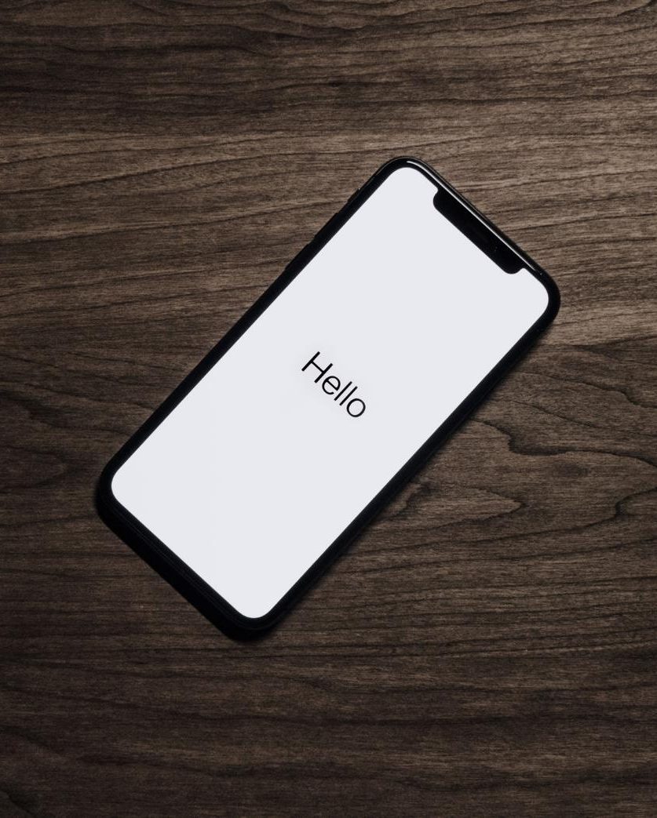
Was ist das Recht darauf die Verbindung zu trennen?
Die digitalen Technologien haben es vielen Arbeitnehmern ermöglicht, ihre Arbeit jederzeit und überall zu verrichten, was Vor- und Nachteile mit sich bringt.
Das Recht auf Trennung von der Arbeit ist ein vorgeschlagenes Menschenrecht, das sich auf die Fähigkeit der Menschen bezieht, sich von der Arbeit zu trennen und sich in erster Linie nicht an arbeitsbezogener elektronischer Kommunikation wie E-Mails oder Nachrichten während der arbeitsfreien Zeit zu beteiligen.

Slide 45
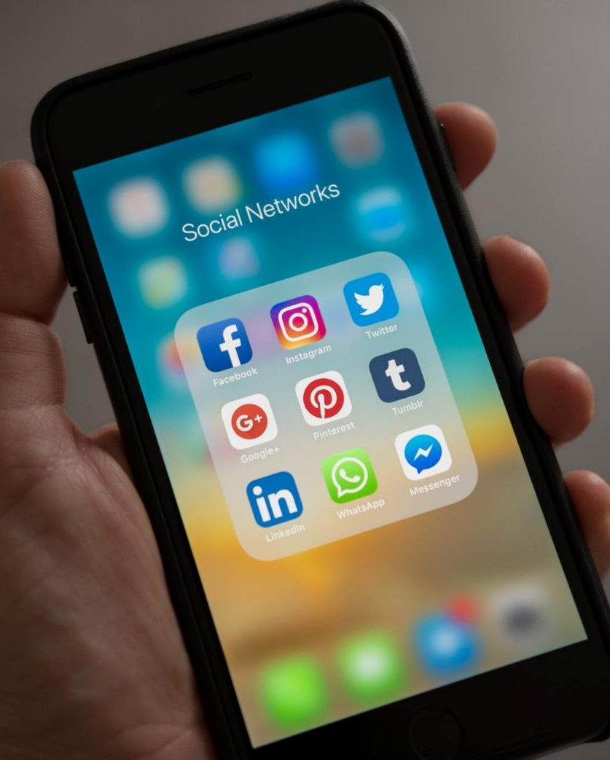
Das Recht die Verbindung zu trennen
Das moderne Arbeitsumfeld hat sich durch die neuen Kommunikations- und Informationstechnologien drastisch verändert.
Die Grenze zwischen Arbeits- und Privatleben ist mit der Einführung digitaler Werkzeuge in die Arbeitswelt verschwunden.
Jedes Land verfolgt das Recht auf Trennung, wobei es in einigen Ländern kein spezifisches Gesetz zu diesem Thema gibt.
Klicken Sie hier, um zu sehen, wie die verschiedenen EU-Länder das Recht auf Abschaltung handhaben

Slide 46
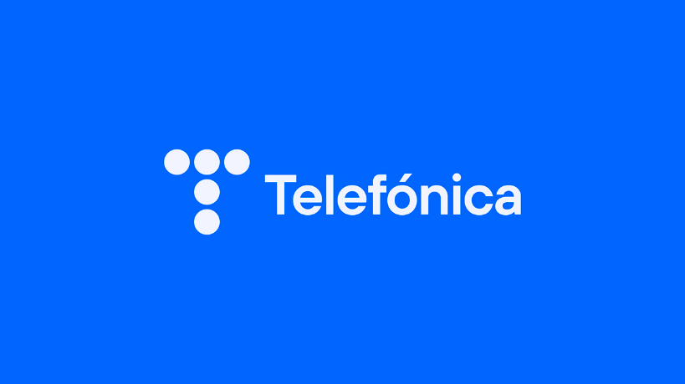
Fallstudie - 2
Telefonica
Schild für Mitarbeiterversammlung - Bing images

Slide 47
Rechts
An
Trennen Sie die Verbindung
Telefonica
Die Telefonica-Gruppe ist ein globales und digitales Unternehmen, das sich auf den Kommunikationssektor spezialisiert hat. Telefonica ist ein großes Unternehmen, das in 12 Ländern tätig ist und durchschnittlich 113.182 Mitarbeiter beschäftigt.
Das Unternehmen hat sich schon früh für Fern- und Telearbeit entschieden und diese bereits 2015 eingeführt.
Seit 2015 ist die Akzeptanz von Tele-/Fernarbeit sehr hoch, wie die Personalbefragungen zeigen, die sowohl mit Arbeitnehmern als auch mit Führungskräften durchgeführt wurden.
Diese Fallstudie konzentriert sich auf die spanische Sparte von Telefonica und wie sie eine Richtlinie für das "Recht auf Abschaltung" von Mitarbeitern unterzeichnet hat.
Das "Recht auf Abschalten" ist ein vorgeschlagenes Menschenrecht, das die Fähigkeit der Menschen betrifft, sich von der Arbeit abzuschalten und sich in erster Linie nicht an arbeitsbezogener elektronischer Kommunikation wie E-Mails oder Nachrichten während der arbeitsfreien Zeit zu beteiligen.
In Spanien wurde die R2D erstmals mit dem Organgesetz OL 3/2018 vom 3. Dezember zum Schutz personenbezogener Daten und zur Gewährleistung der digitalen Rechte eingeführt.

Slide 48
Einführung
In Spanien besteht die Telefonica-Gruppe aus 20 Unternehmen, von denen drei große Unternehmen durch denselben Tarifvertrag verbunden sind. Der Tarifvertrag dieser drei Unternehmen dient als Beispiel für die übrigen Unternehmen der Telefonica-Gruppe und auch für andere Telekommunikationsunternehmen, die die gleichen Arbeits- und Lohnbedingungen anstreben.
Vor der COVID-19-Krise verfügten 15 % der Mitarbeiter über einen speziellen Telearbeitsvertrag mit spezifischen Bedingungen für die Fernarbeit in jedem einzelnen Fall. Während der Pandemie stieg der Anteil der Mitarbeiter, die von zu Hause aus arbeiten, jedoch auf bis zu 95 % an, da sie aufgrund von Sicherheitsbedenken und der Pandemie aufgefordert wurden, von zu Hause aus zu arbeiten.
Obwohl das Unternehmen bereits darauf vorbereitet war, die mit massiver Telearbeit verbundenen Herausforderungen zu bewältigen, sah es sich zu Beginn der Gesundheitskrise mit einigen Problemen konfrontiert, wie der Unzufriedenheit der Mitarbeiter mit Überstunden und digitalem Stress.

Slide 49
Überblick über das Problem
Die Hauptsorge galt der Gefahr einer übermäßigen Vernetzung, die durch die Digitalisierung und Globalisierung begünstigt wird, für das Gleichgewicht zwischen Arbeit und Privatleben, für die körperliche und geistige Gesundheit der Arbeitnehmer, für das Wohlbefinden der Beschäftigten und für potenzielle Probleme bei der Produktivität.
Die Nutzung, Vermeidung und der Missbrauch von digitalen Geräten und Diensten des Unternehmens (z. B. übermäßige Nutzung von Telefon und E-Mail) war ein weiterer Grund zur Sorge. Das Unternehmen verfügte über eine Einrichtung zur Aufzeichnung und Überwachung der Arbeitszeiten von Mitarbeitern, die vom Büro aus arbeiten, was den Mitarbeiternden half, ihre Arbeitszeiten zu verfolgen und in regelmäßigen Abständen Pausen einzulegen.
Als die Arbeitnehmenden jedoch begannen, von zu Hause aus zu arbeiten, waren sie nicht in der Lage, ihre Arbeitszeiten zu erfassen, was zu Schwierigkeiten bei der Herstellung eines angemessenen Gleichgewichts zwischen Arbeit und Privatleben führte. Da die Arbeitnehmenden nicht in der Lage waren, ihre Arbeitszeit von ihrem Privatleben zu trennen, führte dies zu negativen Auswirkungen der Technologienutzung wie Burnout, unbezahlten Überstunden und zu viel Bildschirmzeit.
Notes:
Ich kann die Quelle nicht einfügen

Slide 50
Intervention
Telefonica erkannte die Notwendigkeit eines "Rechts auf Abschalten" für Arbeitnehmende an und verpflichtete sich, Maßnahmen zur Gewährleistung angemessener Ruhezeiten zu fördern, wie z. B. Sensibilisierungsprogramme und Schulungen für Führungskräfte und die übrigen Mitarbeiter.
Der von Telefonica verfolgte Ansatz zur Umsetzung des Rechts auf Abschaltung basiert auf technologiegestützter Flexibilität und führt zu zwei wesentlichen Ergebnissen
Das Wachstum des Unternehmens konzentrierte sich auf Digitalisierung, Nachhaltigkeit und Produktivitätssteigerung.
Besseres Gleichgewicht zwischen Berufs- und Privatleben, um das Wohlbefinden der Mitarbeitenden zu gewährleisten.

Slide 51
Umsetzung
Das Unternehmen verfügt bereits über ein System zur Erfassung der Arbeitszeiten von Mitarbeitern, die vom Büro aus arbeiten. Das Ergebnis war, dass ein neues System mit dem Namen "Success Factor" erfunden wurde.
Success Factor ist ein internes IT-Tool, das unter anderem die Arbeitszeiten erfasst und überwacht und so feststellt, ob ein Mitarbeiter zu lange ohne Pausen arbeitet.
Die Führungskräfte wurden auch angemessen darin geschult, wie sie die psychische Gesundheit ihrer Mitarbeitenden erhalten können und wie wichtig dies ist.

Slide 52
Vorteile von The Success Factor
Alle Mitarbeitenden des Unternehmens sind für dieses Tool registriert.
Die Vorteile dieses Werkzeugs sind:
Die Mitarbeitenden können ihre Arbeitszeiten erfassen.
Jeder Mitarbeitende ist mit einem Standardarbeitszeitplan registriert.
Die Arbeitszeiten sind flexibel gestaltbar.
Die Anzahl der Arbeitstage kann erfasst werden.
Durch diese Leistungen werden Überstunden im Unternehmen ausdrücklich begrenzt, da sie von den Vorgesetzten schriftlich genehmigt werden müssen.

Slide 53
Auswirkungen der Umsetzung und Schlussfolgerungen
Die Arbeitnehmenden haben jetzt das Recht, sich außerhalb der Arbeitszeit von der Arbeit fernzuhalten.
Die Mitarbeitenden können nun leicht zwischen ihrem Arbeits- und ihrem Privatleben unterscheiden.
Die Mitarbeitenden können nicht gezwungen werden, außerhalb der regulären Arbeitszeiten auf dienstliche E-Mails und Anrufe zu antworten.
Die Arbeitnehmenden können eine offizielle Mail schicken, wenn sie Urlaub nehmen möchten.

Slide 54
Schlussfolgerungen
In dieser Fallstudie haben wir herausgefunden, wie wichtig das Recht auf Abschalten ist und wie es den Arbeitnehmenden hilft, ihre körperliche und geistige Gesundheit zu erhalten.
Diese Methoden tragen dazu bei, dass sich die Mitarbeitenden um ihr psychisches Wohlbefinden kümmern, den Technostress reduzieren und eine bessere Work-Life-Balance haben.
Da Digital Crossroads darauf abzielt, KMU-Manager im Hinblick auf das Wohlbefinden der Mitarbeiter zu schulen, kann diese Fallstudie als Beispiel dafür dienen, wie wichtig es ist, Manager:innen über digitalen Stress aufzuklären.

Slide 55
05
Video-Links, Aktivitäten und Übungen

Slide 56
Übung -1
Ermitteln Sie Ihre digitale Nutzung
Schauen Sie sich an, wie viel Zeit Sie mit Ihrem Gerät verbringen!
Schauen Sie dazu in Ihre App für digitales Wohlbefinden, die mit Ihrem Smartphone verbunden ist. Bei Android- und iOS-Nutzern finden Sie diese in den Einstellungen.
Schauen Sie sich an, wie viel Zeit Sie mit jeder App verbringen. Überrascht Sie diese Information? Ist ein Teil der Zeit, die Sie mit Apps verbringen, verschwendet? Was denken Sie, wie Sie die Zeit, die Sie mit unnötigen Apps verbracht haben, reduzieren könnten? Wie viel der Zeit, die Sie mit diesen Apps verbracht haben, war mit der Arbeit verbunden und wie viel mit der privaten Nutzung?

Slide 57
Übung -2
Denken Sie über Ihren eigenen Technologieeinsatz und den Ihrer Mitarbeiter nach
Denken Sie in der vergangenen Woche einige Minuten lang über die folgenden Fragen nach und schreiben Sie ein paar Sätze als Antwort darauf auf. Diese Übung kann alleine oder in der Gruppe durchgeführt werden.
Denken Sie an eine Zeit, in der die Technologie Sie unterstützt und Ihre Arbeitsfähigkeit behindert hat. (Wenn Sie dabei Hilfe brauchen, schauen Sie sich die App für digitales Wohlbefinden auf Ihrem Handy an, um zu sehen, wie viel Zeit Sie mit bestimmten Apps verbringen)
Was würden Sie an Ihrer digitalen Nutzung in der letzten Woche ändern?
Haben Sie das Gefühl, dass Sie die Kontrolle über die Nutzung digitaler Technologien am Arbeitsplatz haben?

Slide 58
Übung -2
Denken Sie über Ihren eigenen Technologieeinsatz und den Ihrer Mitarbeitenden nach
Wie kann Ihr Unternehmen die Konzentration eines Mitarbeitenden unterstützen und vor unerwünschten Störungen schützen?
Wie können wir den Menschen helfen, sich auf eine einzige Aufgabe zu konzentrieren?
Wie könnten wir eine bewusste Nutzung der Technologie fördern?
Wie können wir die persönliche Anwesenheit unterstützen, wenn sie erforderlich ist?
Wie könnten wir die Arbeitnehmenden zur richtigen Zeit und am richtigen Ort online zusammenbringen?
Wie kann unsere Organisation die Grenzen zwischen Arbeit und Privatleben unterstützen?

Slide 59

WATCH
Kognitive Überlastung - stellen Sie Ihr Gehirn im digitalen Zeitalter neu ein
Sehen Sie sich das folgende YouTube-Video an, um Ihre Lernergebnisse zu verbessern. In diesem Ted Talk geht der Moderator auf einige der Probleme und mögliche Lösungen im Zusammenhang mit der (kognitiven) Informationsüberlastung ein.
https://www.youtube.com/watch?v=Z0ztO86ImQg

Slide 60

WATCH
Ruiniert die Technik wirklich Ihr Leben?
Sehen Sie sich das folgende YouTube-Video an, um Ihre Lernergebnisse zu verbessern. In diesem Ted Talk erforscht der Vortragende einige der wissenschaftlichen Hintergründe der negativen Auswirkungen des Technologieeinsatzes
https://www.youtube.com/watch?v=mNKN4dHGQKg

Slide 61
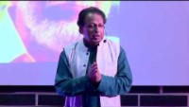
WATCH
Bewältigung von Technostress
Sehen Sie sich das folgende YouTube-Video an, um Ihre Lernergebnisse zu verbessern. In diesem Ted Talk geht der Moderator auf einige Informationen rund um das Thema Technostress ein.
https://www.youtube.com/watch?v=dkKFwWFV7B0

Slide 62
Ende von Modul 1
Modul 2 der Digital Crossroads OERs trägt den Titel "Verfügbare Schulungen und Anleitungen für digitale Systeme und Werkzeuge". Hier finden Sie weitere Informationen zu den folgenden Themen:
Thema 1 - Sich der süchtig machenden Eigenschaften der digitalen Technologie bewusst werden
Thema 2- Schulung und Beratung für digitale Kommunikation
Thema 3- Sichere Ressourcen für Wohlbefinden, Produktivität und digitale Zusammenarbeit
Thema 4 - Werkzeuge zum AUSSCHALTEN und für Ruhe sorgen
Vielen Dank fürs Lesen!

